Slide 1
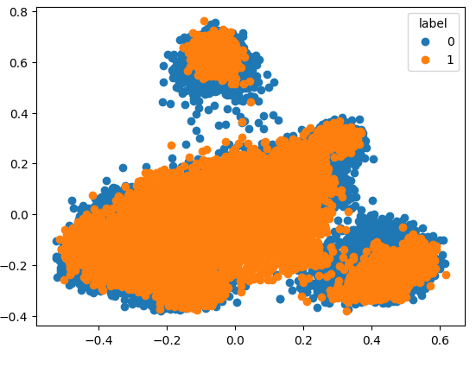
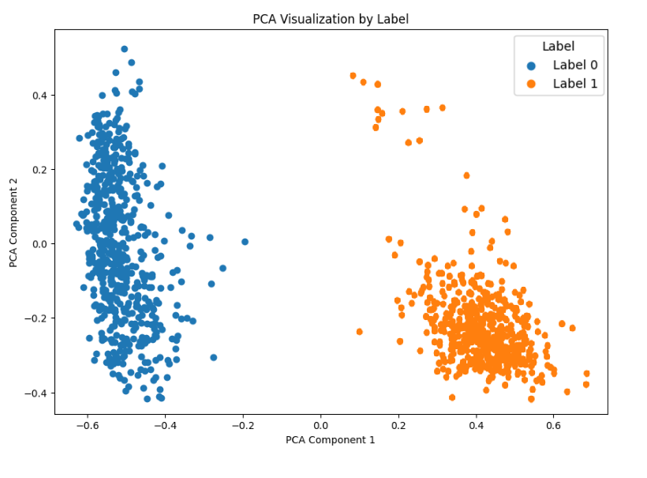
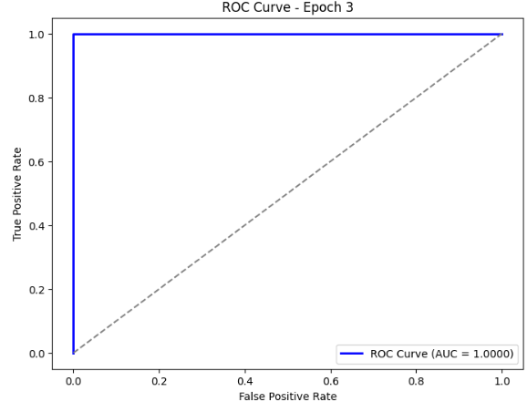


自然語言處理 NLP 2024 Term Project
Task: LLM – Detect AI Generated Team ID: 35 Team Member: 張字青；張育丞；劉莉庭；黃育承
Introduction to the task
Introduction to improvement task
References and explanations for various plans
A
B
C
LLM Detect: The Cluster [中文]
LLM Detect AI Generated (BERT)
Detect AI Generated Text
Using BLSTM & DistilBERT
資料處理
特徵提取
數據轉換
進行分類
結果儲存
資料處理
特徵提取
數據轉換
模型訓練
進行評估
結果儲存
資料分割
DistilBERT 訓練
BLSTM 訓練
模型評估
結果儲存
Plan D: The Result of Improvement over the Basics of Plan A
D
PCA (主成分分析) 是透過降維處理使得資料變異量降低的方法。
ROC Curve (ROC 曲線)是透過分類器進行效益與成本之相對成數的分類法，結果越靠左邊也越靠上邊表達越好的成效。
Fig 1. The result of the PCA Original
Fig 2. The result of the PCA Improved
Fig 3. The result of the ROC Curve
Kaggle competition current results
Future work and improvement projects
D
D

